Slide 1


Региональная модель внедрения и реализации наставничества педагогических работников в образовательных организациях Волгоградской области
Центр непрерывного повышения
профессионального мастерства педагогических работников:
новые возможности для педагогов Волгоградского региона

Slide 2

Показатели ЦНППМПР 2022 года
№ | Наименование индикатора/показателя | Минимальное значение, в год
 |  | 2022 | 2023 | 2024
1. | Доля педагогических работников и управленческих кадров, для которых в Центрах разработаны индивидуальные образовательные маршруты на основе результатов диагностики профессиональных компетенций | 10% | 10% | 10%
2. | Доля сотрудников Центра, прошедших обучение на базе Федерального координатора | 100% | 100% | 100%
3. | Количество проведенных мероприятий регионального уровня в рамках функционирования единой федеральной системы научно-методического сопровождения педагогических работников и управленческих кадров | 4 ед. | 4 ед. | 4 ед.
4. | Доля образовательных организаций Волгоградской области, принявших участие в программах повышения квалификации управленческих команд (руководителей и заместителей руководителей) | 10% | 10% | 10%
5. | Доля общеобразовательных организаций, образовательных организаций дополнительного образования и профессиональных образовательных организаций, реализующих целевую модель наставничества педагогических работников | 100% | 100% | 100%
6. | Доля педагогических работников общеобразовательных организаций, прошедших повышение квалификации, в том числе в Центре | 20% | 30% | 40%
Куратор
Тьюторы

Slide 3
Показатели реализации наставничества
педагогических работников Волгоградской области
КИМ
Типичные затруднения
Общепедагогические компетенции
2021 г.
71 общеобразовательная организация Волгоградской области
2022 г.
100% общеобразовательных организаций Волгоградской области
Куратор
Тьюторы

Slide 4
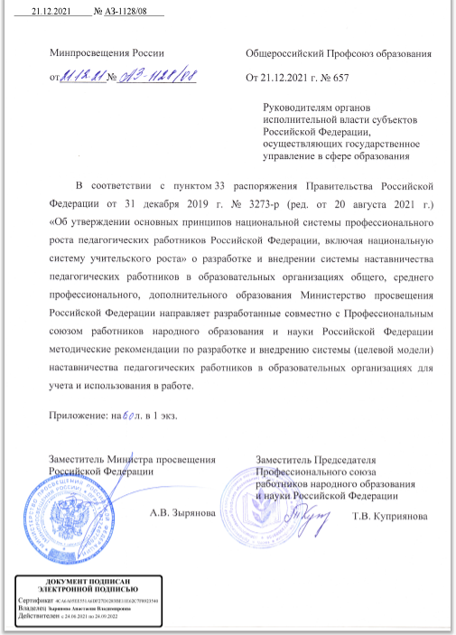
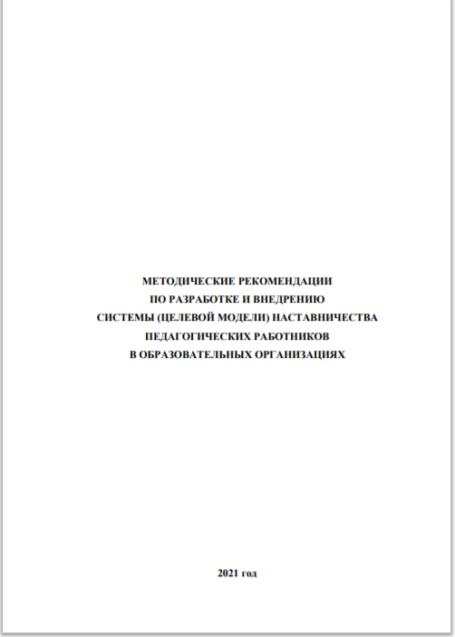
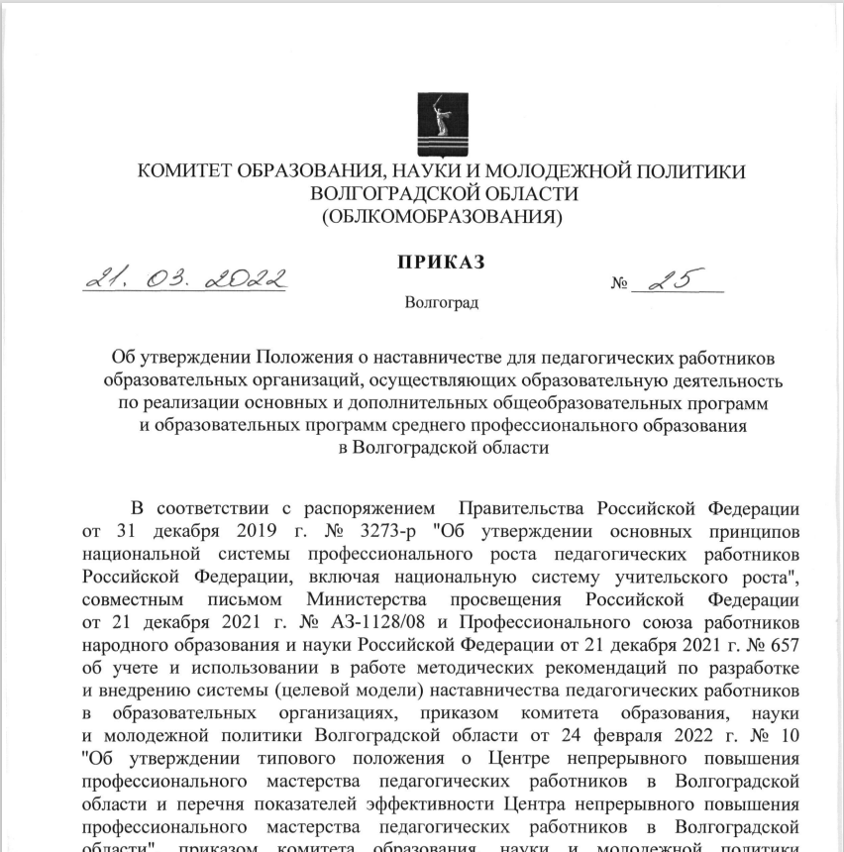
Целевая модель наставничества
Куратор
Тьюторы

Slide 5
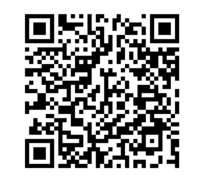
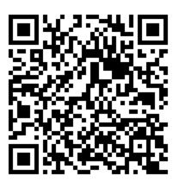
КИМ
Типичные затруднения
ПОЛОЖЕНИЕ
о наставничестве для педагогических работников образовательных организаций, осуществляющих образовательную деятельность по реализации основных и дополнительных общеобразовательных программ и образовательных программ среднего профессионального образования
в Волгоградской области
Методические рекомендации
по разработке
и внедрению системы
(целевой модели) наставничества педагогических работников
в образовательных организациях
Общепедагогические компетенции
Куратор
Тьюторы

Slide 6
ЦЕЛЬ СИСТЕМЫ (ЦЕЛЕВОЙ МОДЕЛИ)
НАСТАВНИЧЕСТВА
КИМ
Типичные затруднения
Создание системы правовых, организационно-педагогических, учебно-методических, управленческих, финансовых условий и механизмов развития наставничества в образовательных организациях общего, среднего профессионального, дополнительного образования Волгоградской области для обеспечения непрерывного профессионального роста и профессионального самоопределения педагогических работников, самореализации и закрепления в профессии, включая молодых педагогов
Общепедагогические компетенции
Куратор
Тьюторы

Slide 7
КУРАТОР
КИМ
Типичные затруднения
Общепедагогические компетенции
Сотрудник образовательной организации или учреждения из числа
ее социальных партнеров (другие организации, осуществляющие образовательную деятельность – школы, вузы, колледжи; учреждения культуры и спорта, дополнительного профессионального образования, предприятия), который отвечает за реализацию персонализированных(ой) программ(ы) наставничества
Куратор
Тьюторы

Slide 8
ПЕРСОНАЛИЗИРОВАННАЯ ПРОГРАММА
НАСТАВНИЧЕСТВА
КИМ
Типичные затруднения
Краткосрочная персонализированная программа (от 3 месяцев до 1 года), включающая описание форм и видов наставничества, участников наставнической деятельности, направления наставнической деятельности и перечень мероприятий, нацеленных на устранение выявленных профессиональных затруднений наставляемого и на поддержку его сильных сторон
Общепедагогические компетенции
Куратор
Тьюторы

Slide 9
Организация наставничества
ИНСТИТУЦИОНАЛЬНЫЙ УРОВЕНЬ
КТО? (кадровый ресурс) | ЧТО? (документация) | КОГДА? ГДЕ?
руководитель образовательной организации; куратор; наставники; наставляемые | положение; дорожная карта; приказ об утверждении положения, дорожной карты, о назначении куратора, формировании базы наставников, закреплении наставнических пар; локальные акты; персонализированные программы наставничества | До 30 апреля 2022 года на сайтах образовательных организаций необходимо создать раздел «НАСТАВНИЧЕСТВО», в который необходимо загрузить положение, дорожную карту. Данный раздел необходимо в течение года пополнять документами по мере необходимости
КИМ
Типичные затруднения
Общепедагогические компетенции
Куратор
Тьюторы

Slide 10
Финансово-экономические условия.
Мотивирование и стимулирование наставнической деятельности
КИМ
Типичные затруднения
Нематериальные способы стимулирования:
наставническая деятельность учитывается при выдвижении
на профессиональные конкурсы педагогических работников, в том числе в качестве членов жюри (экспертов);
педагогическим работникам, осуществляющим наставническую деятельность, предоставляется возможность для профессионального развития в рамках регионального клуба "Наставник" и участия в региональных фестивалях, форумах, конференциях;
представление педагогических работников, осуществляющих наставническую деятельность, к награждению знаком отличия "Почетный наставник", введенным
в соответствии с постановлением губернатора Волгоградской области
от 08 ноября 2018 г. № 750 "Об учреждении знака отличия "Почетный наставник".
Общепедагогические компетенции
Куратор
Тьюторы

Slide 11
Финансово-экономические условия.
Мотивирование и стимулирование наставнической деятельности
КИМ
Типичные затруднения
Материальное стимулирование.
Образовательные организации определяют размеры выплат компенсационного характера за осуществление наставнической деятельности коллективными договорами, соглашениями, локальными нормативными актами в соответствии действующим законодательством.
Способы мотивирования, стимулирования и поощрения наставнической деятельности педагогических работников Волгоградской области зависят от конкретных условий образовательной организации.
Общепедагогические компетенции
Куратор
Тьюторы

Slide 12
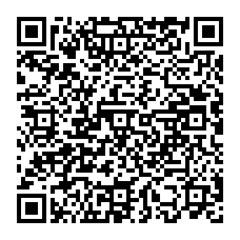
ЦНППМ
организационное сопровождение
по внедрению наставничества педагогических работников в образовательных организациях Волгоградской области
КИМ
Типичные затруднения
Проводит мониторинг реализации системы (целевой модели) наставничества педагогических работников.
Выявляет, систематизирует, отбирает и диссеминирует новые рациональные
и эффективные практики наставничества.
Проводит различные мероприятия (вебинары, конференции) по внедрению системы (целевой модели) наставничества и методической поддержки системы наставничества в целом.
Общепедагогические компетенции
Куратор
План мероприятий
Тьюторы

Slide 13
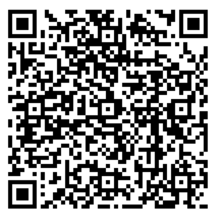
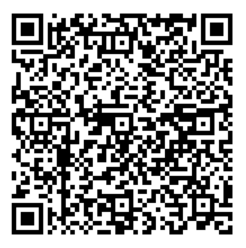
ЦНППМ
организационное сопровождение
по внедрению наставничества педагогических работников в образовательных организациях Волгоградской области
КИМ
Типичные затруднения
Формирует региональный методический актив, оказывает методическую
и практическую помощь в проведении наставнической деятельности
База наставников из муниципальных районов,
городских округов
Куратор
Региональная база наставников, членов методического актива Волгоградской области
Тьюторы

Slide 14

ЦНППМ
организационное сопровождение
по внедрению наставничества педагогических работников в образовательных организациях Волгоградской области
КИМ
Типичные затруднения
Осуществляет информационно-методическую поддержку реализации системы (целевой модели), включая создание и ведение информационного ресурса, посвященного наставничеству педагогических работников.
https://traektoriya34.ru/community/
Общепедагогические компетенции
Куратор
Тьюторы

Slide 15
Организация наставничества
МУНИЦИПАЛЬНЫЙ УРОВЕНЬ:
КИМ
Типичные затруднения
Общепедагогические компетенции
формируют структурированную базу наставников муниципального района, оказывают методическую и практическую помощь в проведении наставнической деятельности;
координируют методическую работу и формируют методическую инфраструктуру муниципальной системы образования для сопровождения реализации системы (целевой модели) наставничества педагогических работников Волгоградской области.
Куратор
Тьюторы

Slide 16
Организация наставничества
МУНИЦИПАЛЬНЫЙ УРОВЕНЬ
КИМ
Типичные затруднения
Информация о куратора внедрения наставничества в образовательных организациях муниципальных районов, городских округов Волгоградской области
Общепедагогические компетенции
Куратор
Муниципальный район, Городской округ | Полное наименование образовательного учреждения | Ф.И.О. куратора, должность (полностью) | Мобильный телефон | Электронная почта
Тьюторы

Slide 17
до 15 мая 2022 г. на почту
cnppm34@yandex.ru
КИМ
Типичные затруднения
Общепедагогические компетенции
№ п | Муниципальный район, Городской округ | Общее количество педагогических работников | Общее количество педагогов-наставников | Общее количество наставляемых педагогов
Куратор
Муниципальный район (городской округ) | Полное наименование образовательного учреждения | Ссылки на положение и дорожную карту на сайте образовательного учреждения
Тьюторы

Slide 18

Организация системы (целевой модели) наставничества
МУНИЦИПАЛЬНЫЙ УРОВЕНЬ
Чат в TELEGRAM
координаторов муниципальных районов, городских округов
по внедрению целевой модели наставничества в образовательных организациях Волгоградской области
КИМ
Типичные затруднения
Общепедагогические компетенции
Куратор
Тьюторы

Slide 19

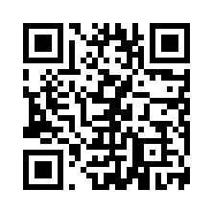
Организационное сопровождение
по внедрению наставничества педагогических работников
в образовательных организациях
Волгоградской области
Группа Наставников
в Telegram
Региональный координатор:
Стадникова Екатерина Сергеевна
тел. 8(8442) 60 66 45
cnppm34@yandex.ru

